Slide 1

Сайт Школьной Библиотеки
Подготовили ученики 10 Т класса ГБОУ Школы 2098 Мальцев Фёдор и Тимечко Глеб
Наши научные руководители: Малевин Д. С. и Гоптарь Е. А. — учителя информатики

Slide 2

Цель проекта
Главной целью нашего проекта является создание ресурса для библиотеки с возможностью электронного учёта, дистанционного бронирования книг ученикам, выдачи книг библиотекарем и удобным интерфейсом, который будет решать данные проблемы.

Slide 3

Задачи проекта
Разработка макета сайта
Разработка базы данных
Разработка серверной логики приложения
Наполнение базы данных, тестирование
Разработка панели администратора
Внедрение проекта в образовательные процессы нашей школы

Slide 4


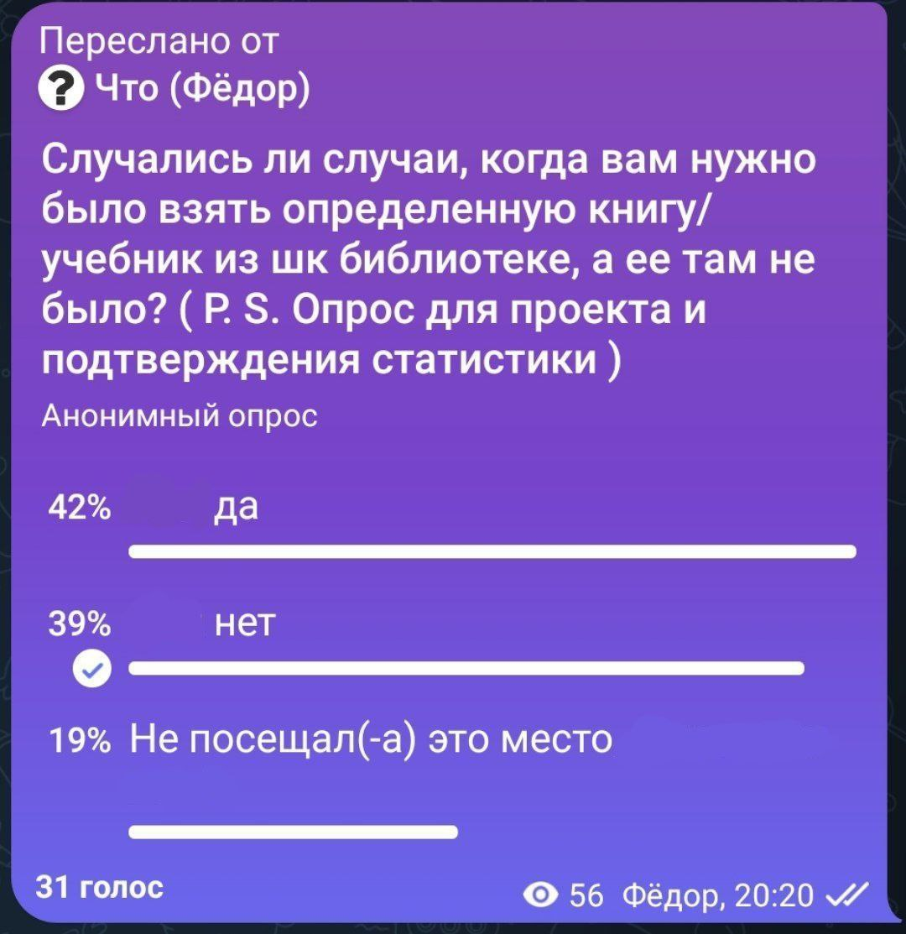



Актуальность
Экономия времени учащихся и библиотекаря
Возможность удалённо посмотреть наличие книг, забронировать их, посмотреть информацию о библиотеке
Возможность отслеживать должников как библиотекарю так и учителям
Доступ к обратной связи между пользователями и администратором ( тех поддержка )

Slide 5


Аналоги
Идентичных сайтов для школ с таким же функционалом крайне мало, но похожие сайты имеются, однако они затрагивают далеко не все школы России. Чаще аналоги такой библиотеки встречаются в ВУЗах

Slide 6




Методы, оборудование, эксперименты
Python, flask
Html, css, JavaScript
SQLAlchemy

Slide 7
Текущие результаты проекта
ПОКАЗАТЕЛЬ | Оформление, удобство | Наличие ( около 60% сделано ) | Функционал
Макет Сайта | + + - | + | +
Базы данных | + ( для адм ) | + | +
Серверная логистика | + + - | + + - | None
Наполнение баз данных, тестирование | None | + + - | None
Панель администратора | + + - | + | + + -
Создана и оптимизирована регистрация
Разработана главная страница, где пользователь может увидеть все книги и найти для себя подходящую и забронировать ее.
Созданы и настроены базы данных
Имеется личный кабинет пользователя
Разработана Панель администратора для библиотекаря

Slide 8
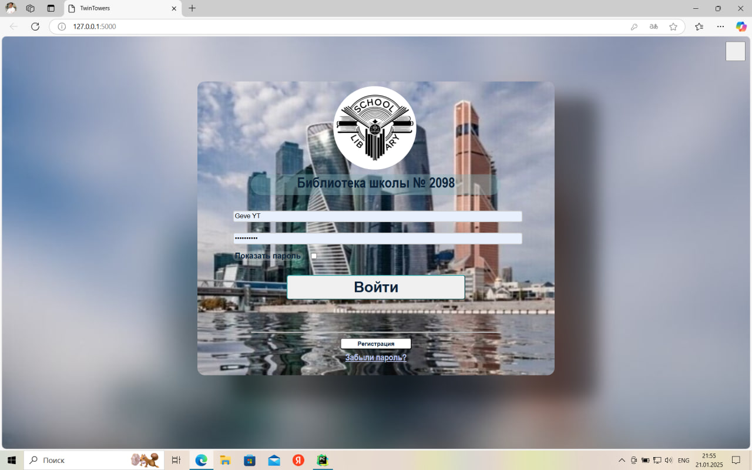
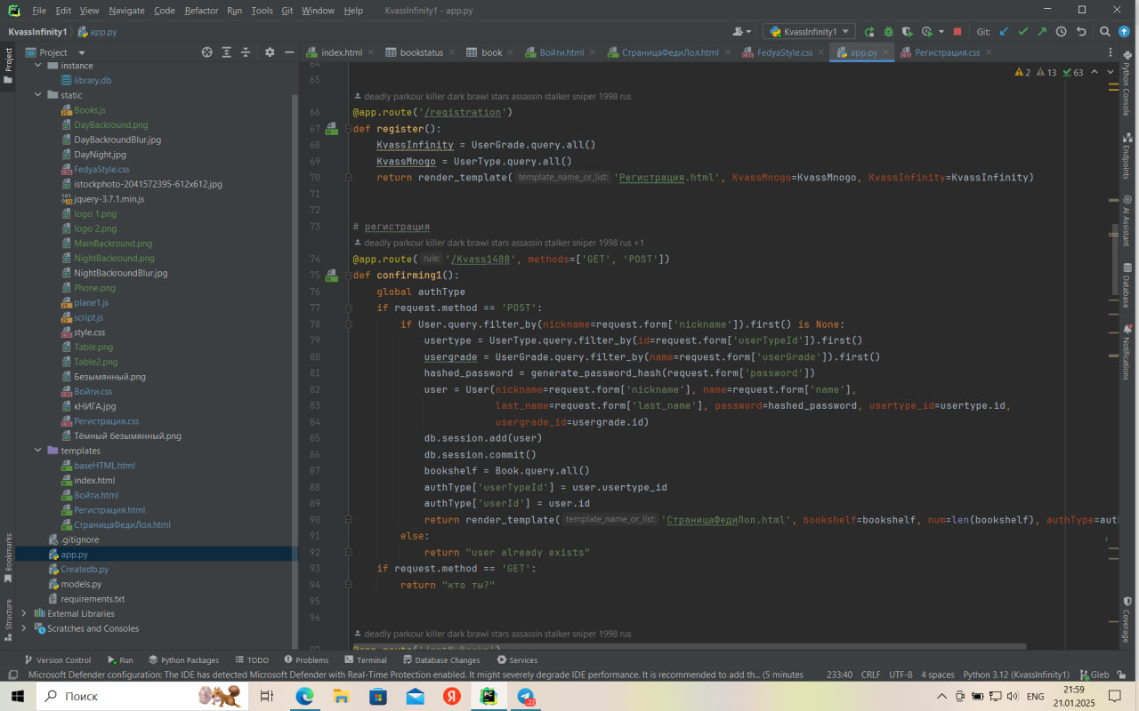
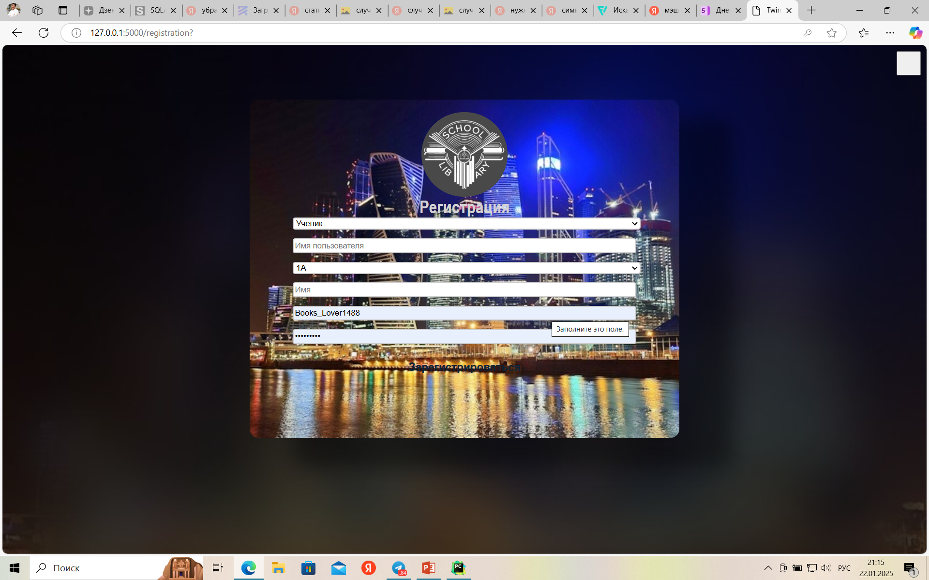
Регистрация и Вход

Slide 9
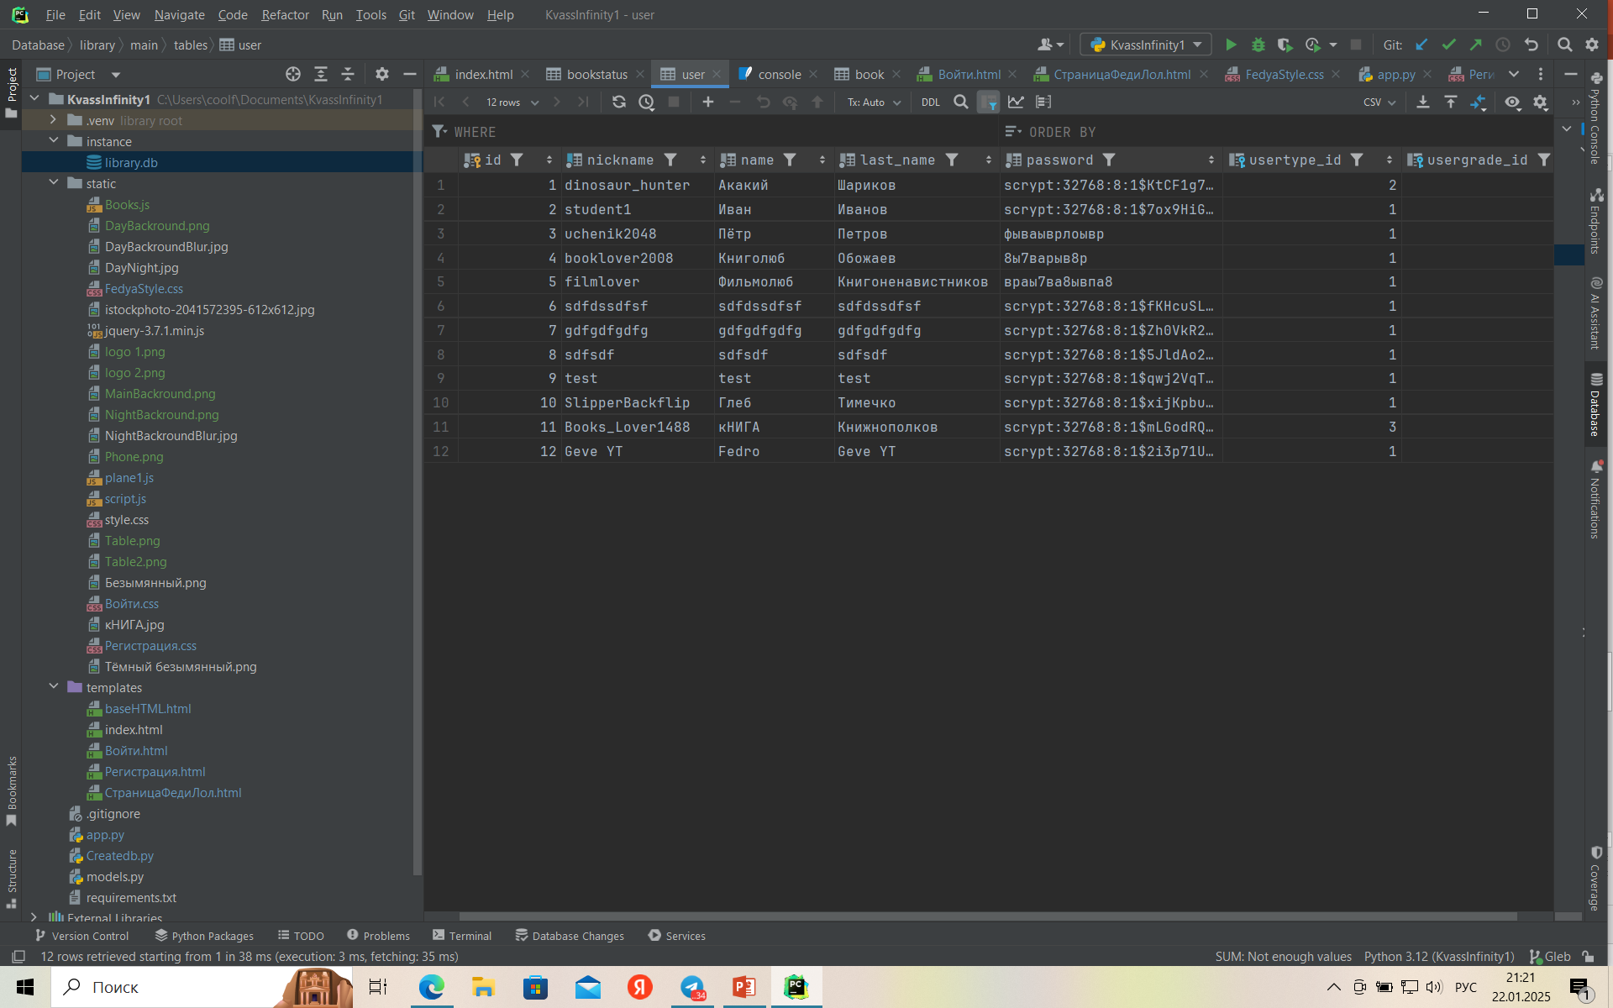
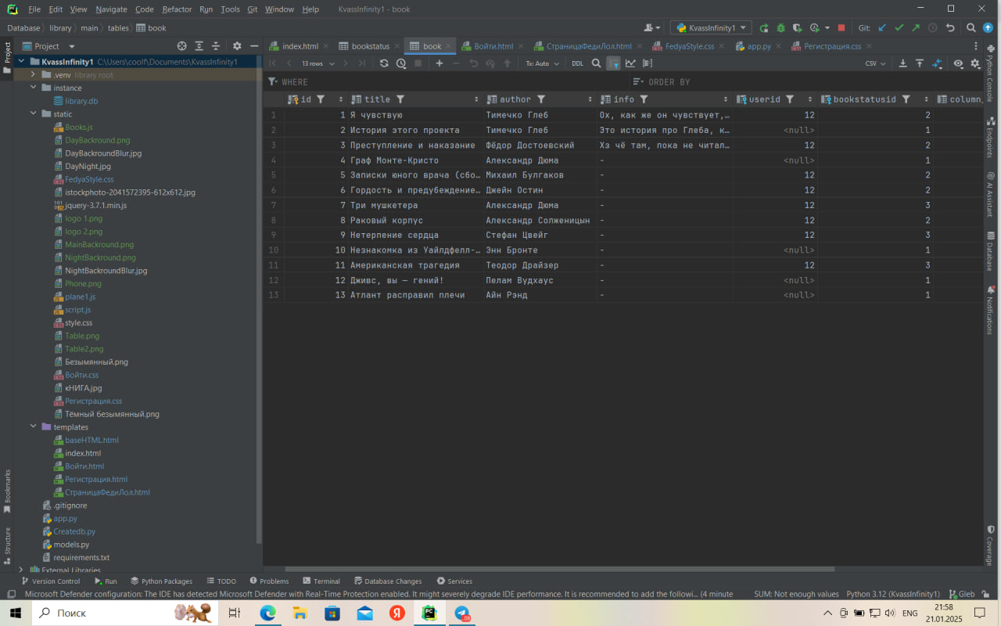
Базы данных

Slide 10
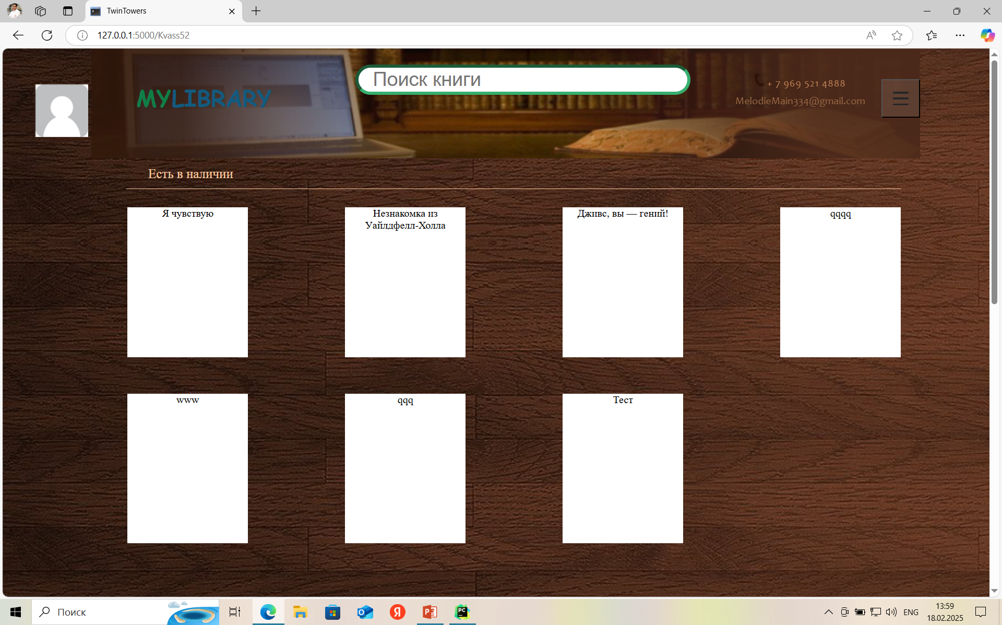
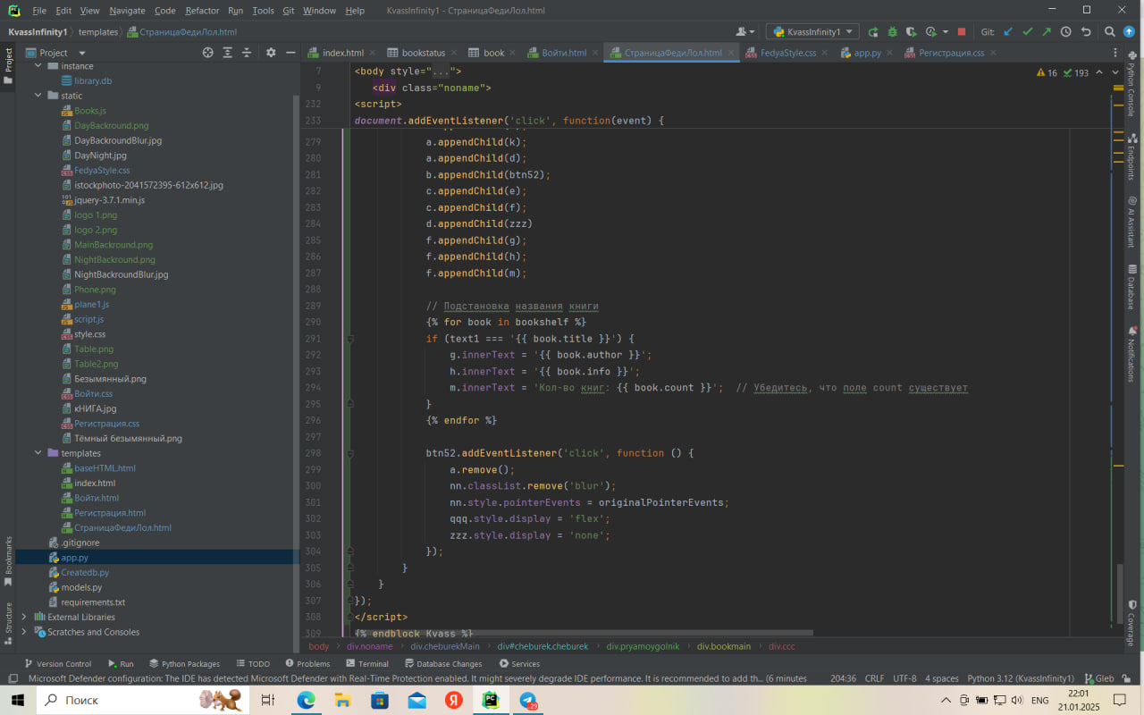
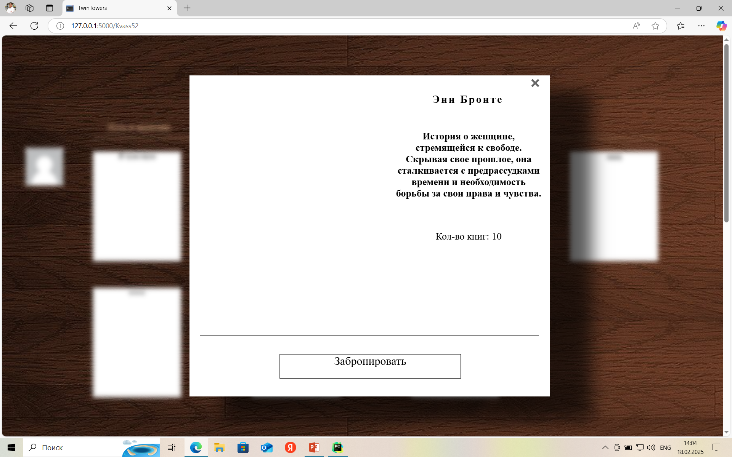
Главная страница ( бронь книг )

Slide 11
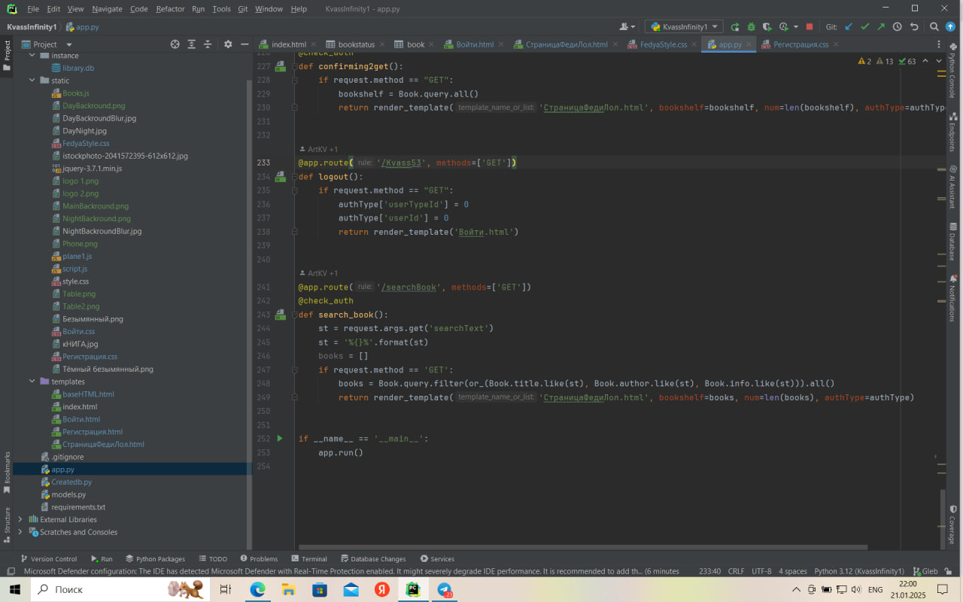
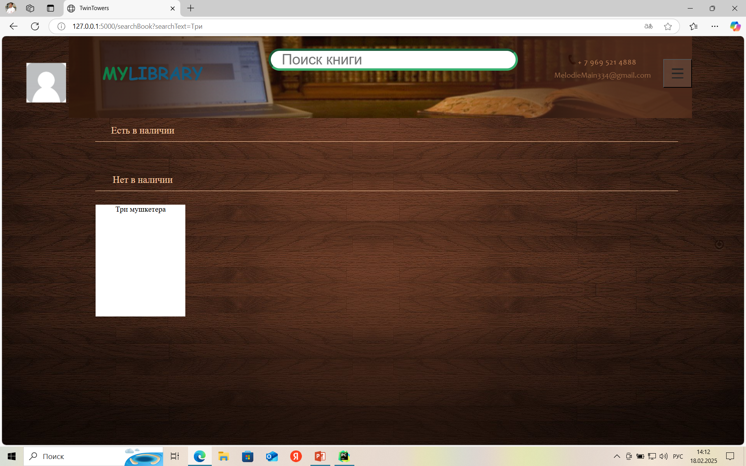
Главная страница ( Поиск книг )

Slide 12
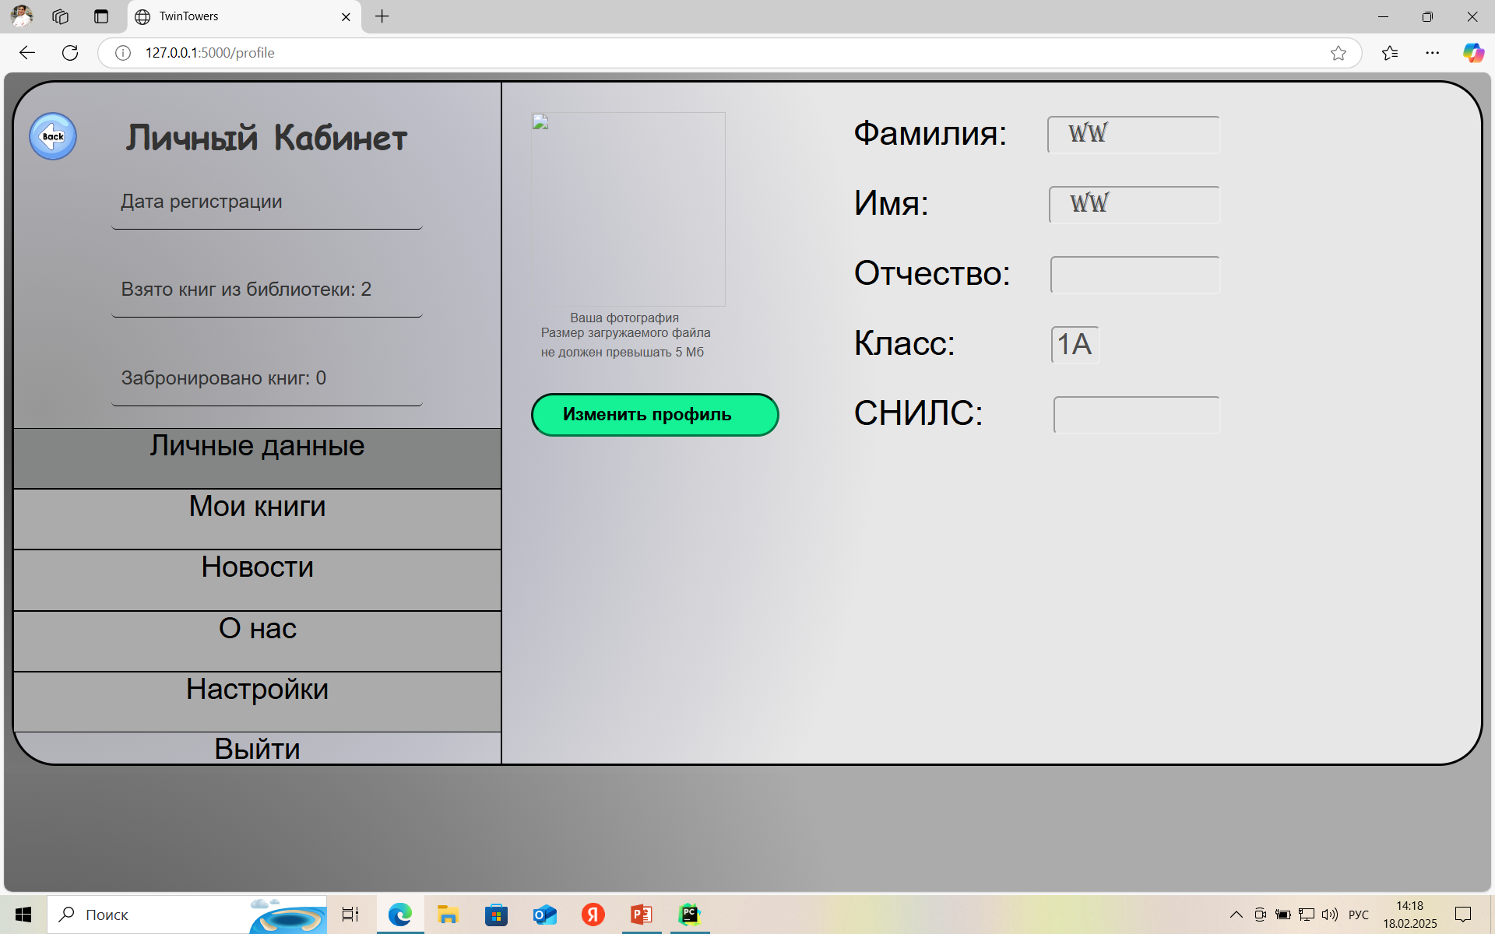
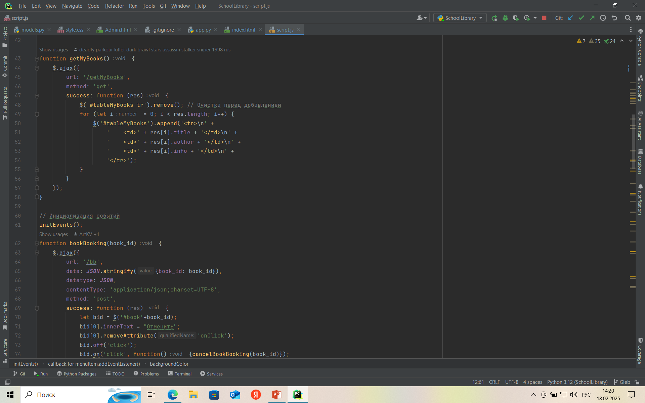
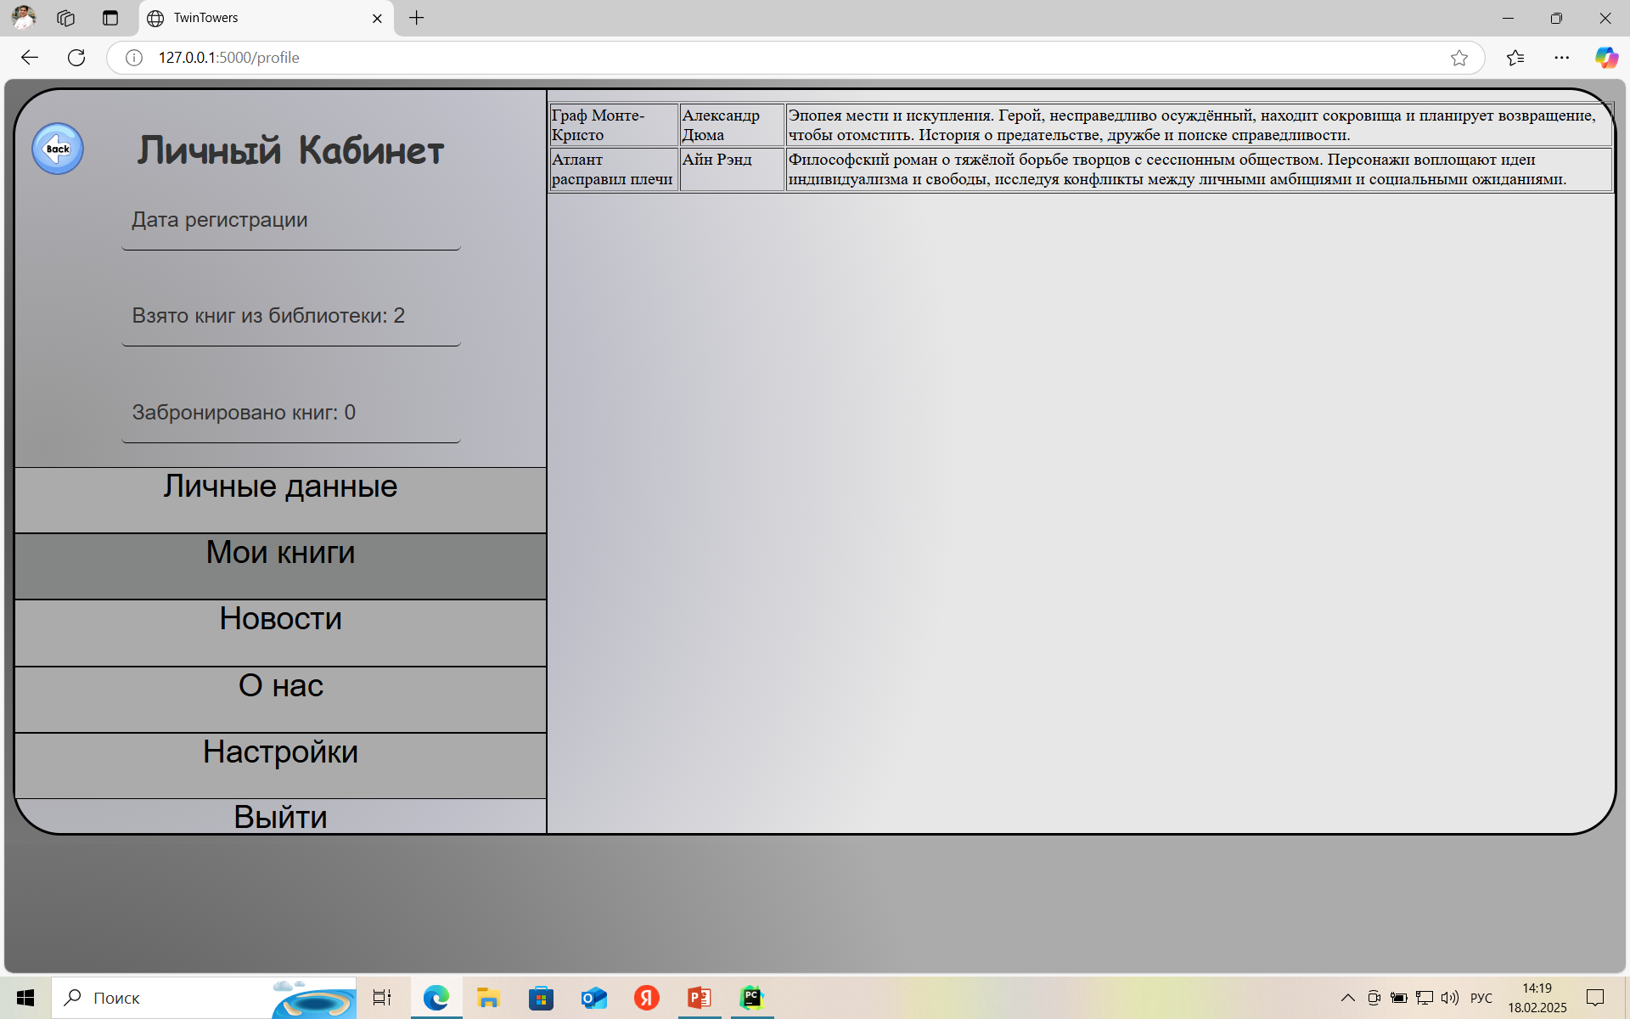
Личный Кабинет пользователя

Slide 13
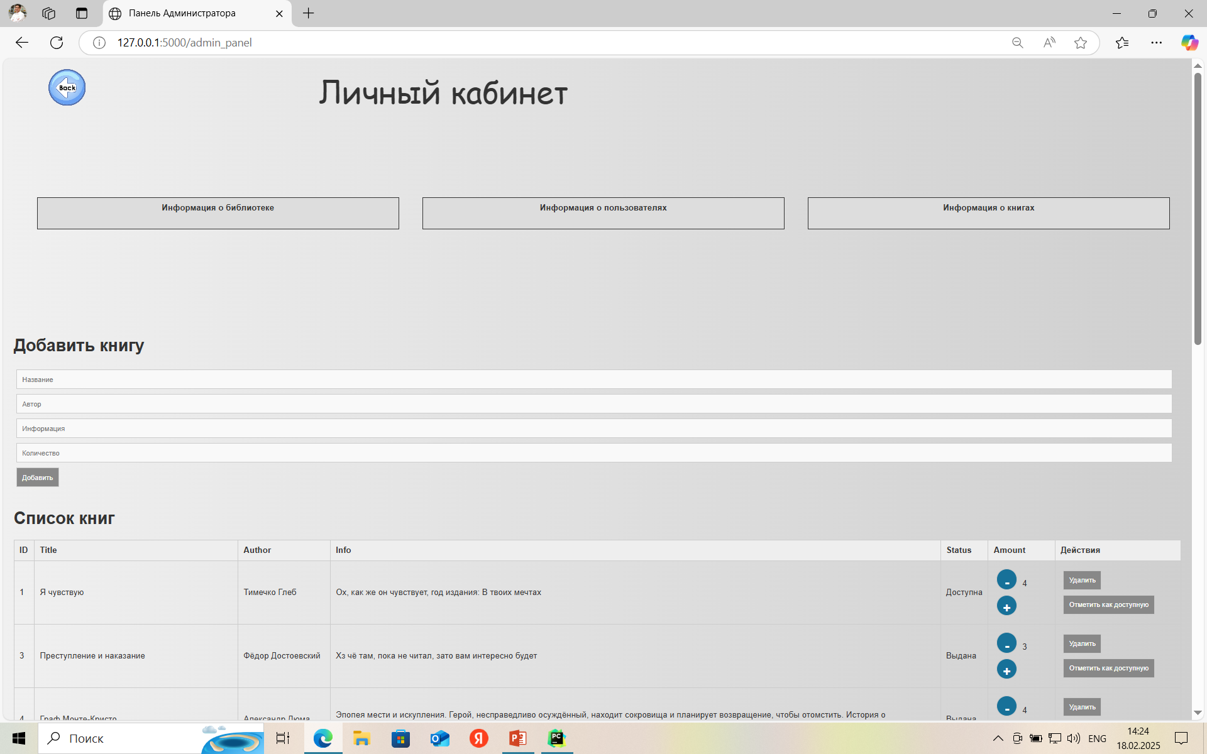
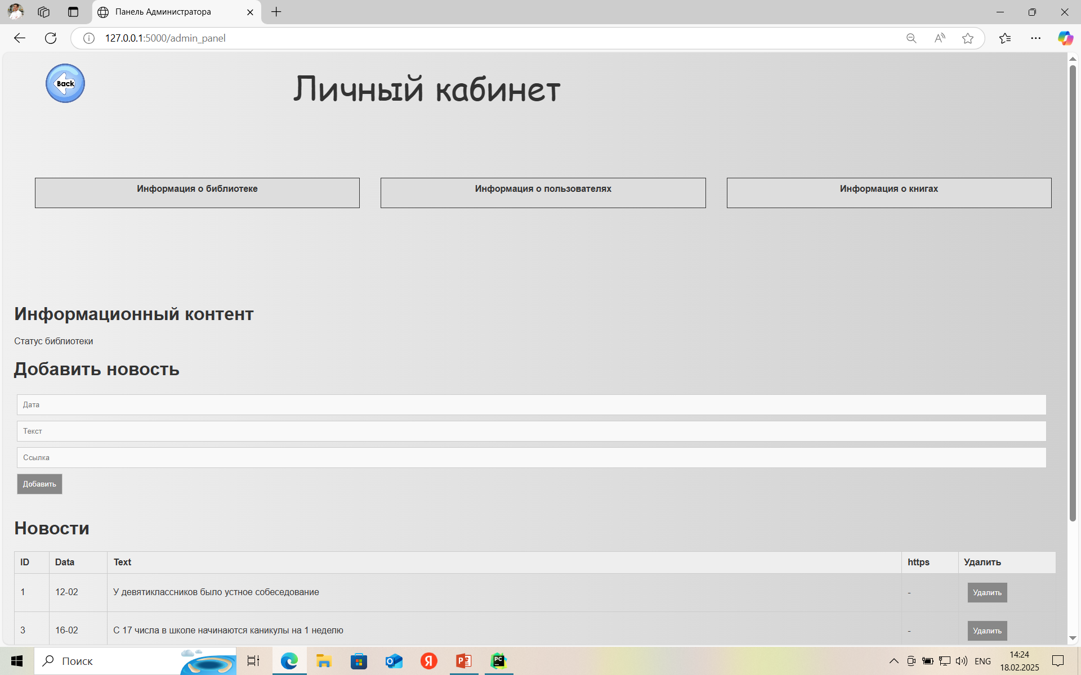
Панель Администратора

Slide 14
ПЕРСПЕКТИВЫ РАЗВИТИЯ ПРОЕКТА
Разработать лимит на бронь
Добавить Подтверждение личности ученика по почте ( по возможности )
Внести тех поддержку

Slide 15
СПАСИБО за внимание
Тимечко Глеб
Мальцев Фёдор

